Slide 1
跨国恋的酸甜苦辣
第一课时

Slide 2
活动一
你的好友面临的问题

Slide 3
故事的发生是这样的：
你的好朋友喜欢中国文化，…想要知道你的看法和建议。
你的好友对中国语言和文化具有浓厚的兴趣, 而且和一个来自中国男生／女生恋爱了两年了。你的朋友想要结婚，但是对这种跨国婚姻又有一些担心，因此想知道你的看法和建议。

Slide 4
第一步:
写下可能遇到的问题与挑战

Slide 5
第二步：Think, pair and share
1. 两人一组，讨论可能面临的问题与挑战
2. 讨论后，每组推派一人报告。

Slide 6
活动二
电影视频讨论一

Slide 7
活动二: 电影视频讨论一
喜福会 https://www.youtube.com/watch?v=WhtjwGZlaew&list=PL9CKh2hfqFvbisE7ChwFdxVRuusxa436O

Slide 8
电影视频讨论一 : 第1步
3人一组，根据影片内容讨论和回答问题：
哪些人之间产生了矛盾/问题？
他们之间的关系是什么？
他们之间的问题和冲突是什么？
面对问题和冲突，影片中主要人物的态度和反应是什么？
为什么会产生这样的问题和冲突？

Slide 9
电影视频讨论一第2步: 旋转木马哗啦啦
每组学生先在大字报上写下各自对问题的回答，然后阅读其他组的大字报，并写下自己的意见。

Slide 10
电影视频讨论一第3步:
老师和学生一起讨论、回答这些问题，

Slide 11
活动三
字词句及段落练习

Slide 12
1、生词练习:你猜我猜我们猜猜猜

Slide 13
跨
http://www.sztc.org/uploads/140717/1-140GG20933414.jpg

Slide 14
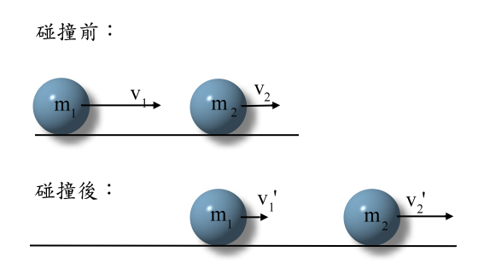
碰撞
http://www2.nsysu.edu.tw/physdemo-high/%E5%9C%96%E7%89%87/5/%E4%B8%80%E7%B6%AD%E7%A2%B0%E6%92%9E.png
http://img.autohome.com.cn/2010/5/6/6-23-53-4-947194439.jpg

Slide 15
包
容
http://img5.douban.com/lpic/s6014996.jpg
http://www.fodizi.net/uploadfile/201402/6/18244157.jpg

Slide 16
2、 短语练习
跨 迷茫
维持 误解
感到 婚姻关系
减少 文化

Slide 17
3、连词成句
对; 混血儿; 不同文化; 更加包容
成功跨国婚姻的关键;综上所述; 在于; 去积极了解另一半

Slide 18
4、完成段落
鸿沟；障碍； 碰撞；利；弊；涉及
跨国婚姻有_____有_______。不同文化背景让这段婚姻变得格外有意思。但是跨国婚姻并不适合所有人，因为不同文化的______会产生冲突，______到很多问题。夫妻之间可能会因此产生一道危险的______。

Slide 19
活动四
电影视频讨论二

Slide 20
用刚练习过的生词或短语来描述影片(3-5句)，并表达你的看法(3-5句)
推手 http://v.youku.com/v_show/id_XNzMwNjIxODQ=.html?from=s1.8-1-1.1
15:47-19:10
跨； 维持 ； 碰撞； 迷茫； 障碍 ; 误解; 混血; 包容; 利弊; 综上所述; 关键; 涉及

Slide 21
功课

Slide 22
1. 录音
阅读课文中的两段文字，录音，将录音文件发给老师
综上所述，…
当然，牵扯到夫妻双方家庭问题时，…
2. 写字练习

Slide 23
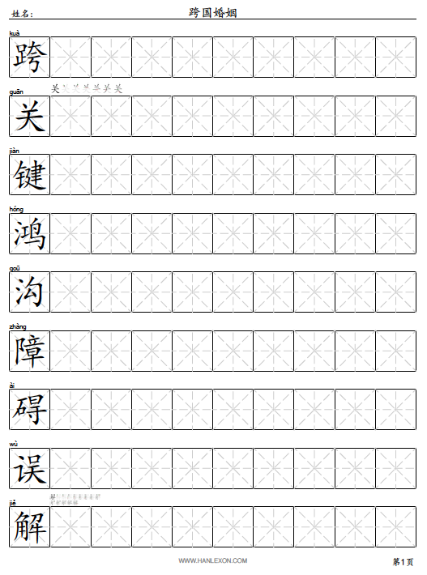
Homework & Formative Assessment
Read Aloud (Paragraph 5 &6 )
Character Practice

Slide 24
